Slide 1
DIGITALNI SUSTAVI ZA OBRADU SIGNALA
DSOS12
Julije Ožegović
FESB Split

Slide 2
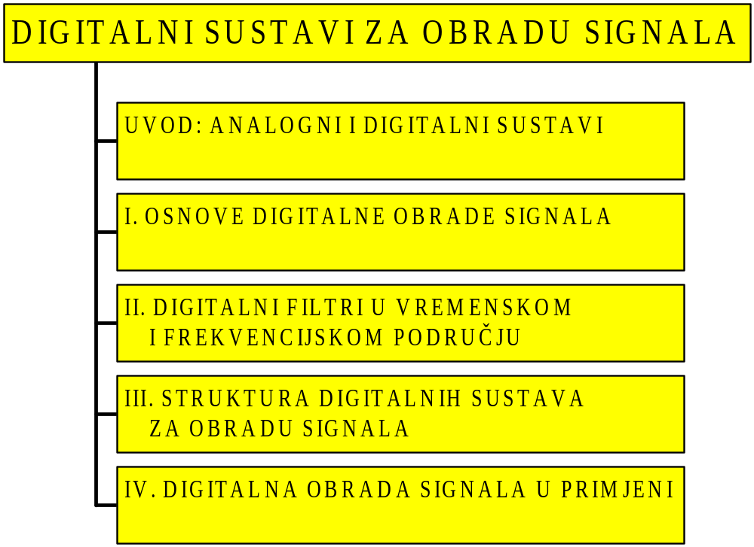

Slide 3
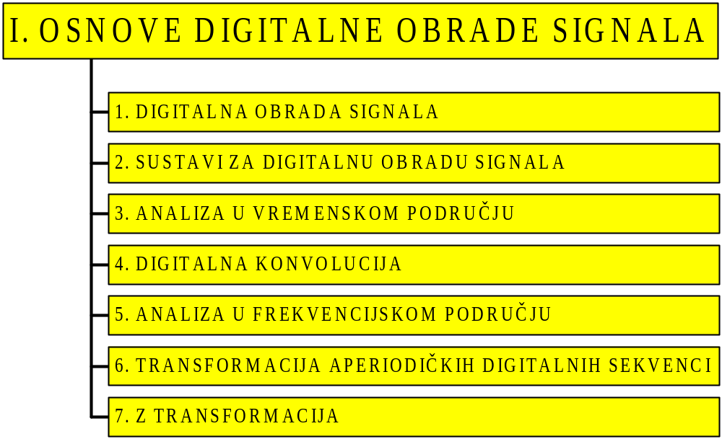

Slide 4
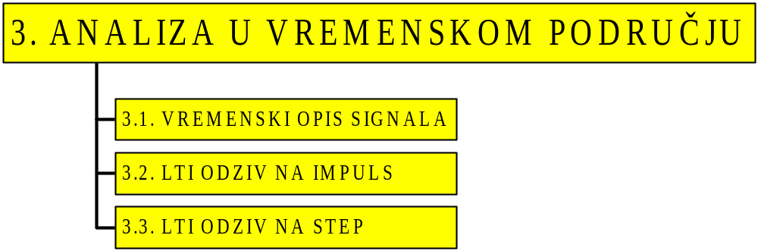

Slide 5
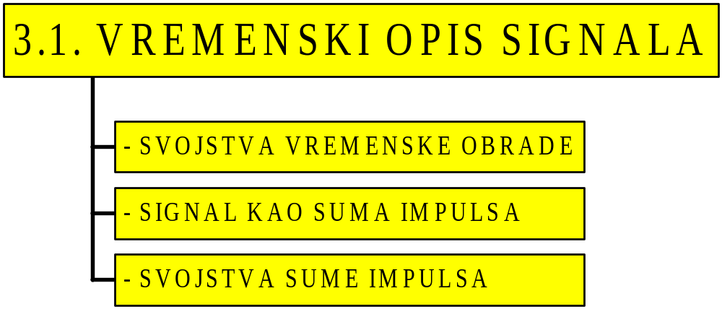

Slide 6
- SVOJSTVA VREMENSKE OBRADE
Vremenska obrada pruža tehnike:
  opis signala kao niz impulsa x_{k}⋅δ[n-k]
  opis sustava kao odziv na impuls h[k] ili step
  konvolucijsku sumu kao tehniku izračunavanja odziva
  y[n] = h[n]*x[n]
  kontinuirano konvolucija je integral
  diskretno je samo suma odziva na pojedinačni impuls
Analiza:
  vremenska obrada omogućava analizu, sinteza se obavlja na osnovu zahtjeva u frekvencijskom području

Slide 7
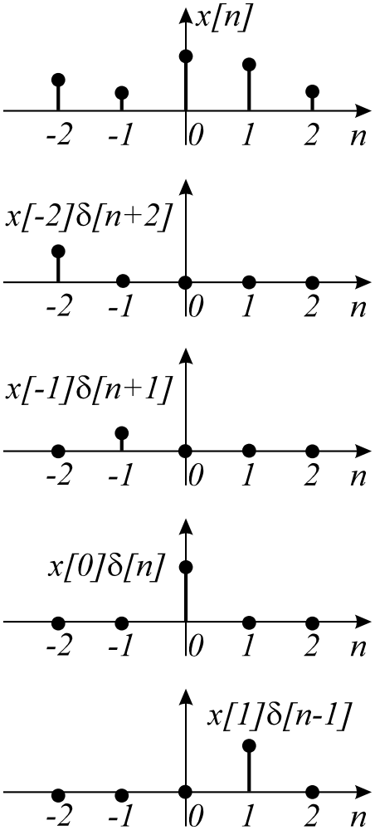
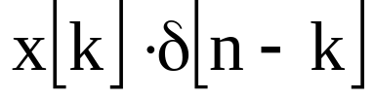
- SIGNAL KAO SUMA IMPULSA
Signal opisujemo koristeći impuls:
  pojedini uzorak signala
  je zapravo impuls
    amplitude x[n]
    pomaknut iz 0 na mjesto n

Slide 8
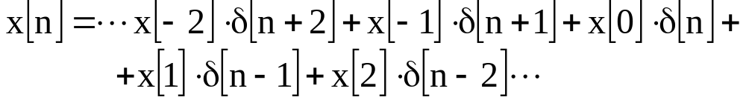
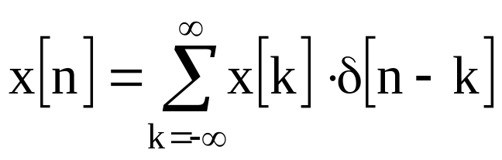
SIGNAL KAO SUMA IMPULSA
Ukupni signal
  je suma pojedinačnih impulsa
  ili kraće

Slide 9
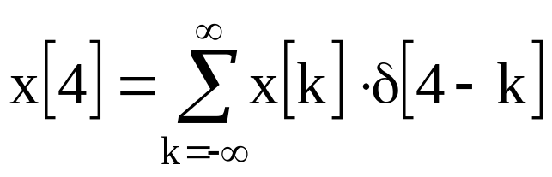
- SVOJSTVA SUME IMPULSA
Svojstvo selektiranja
  za konkretni n
  odnosno pomaknuti impuls δ[n-k]selektira odnosno bira vrijednost x[n] iz niza vrijednosti

Slide 10
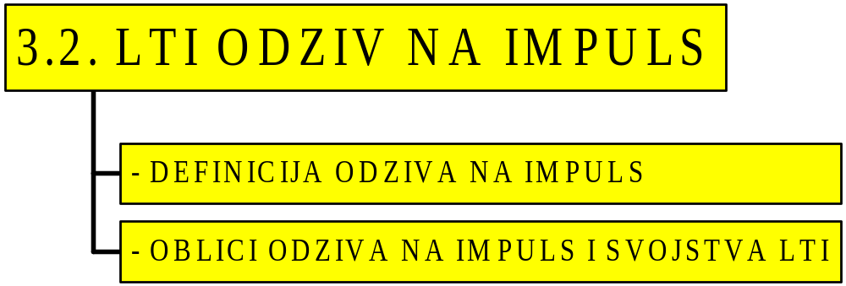

Slide 11
- DEFINICIJA ODZIVA NA IMPULS
Ispitujemo odziv LTI na impuls:
  impuls je sigurno vremenski ograničen!
  pobuda postoji samo u n=0 s amplitudom 1, inače je 0
  svaki odziv na jedinični impuls je isključivo karakteristika sustava, jer impuls završava istog trenutka
  možemo kazati da impuls donosi trenutni impuls energije na LTI, a dalje je stvar LTI da stabilizira svoj izlaz
Značaj odziva na impuls:
  iskazuje svojstvo sustava
  značajan za LTI i označava s h[n]

Slide 12
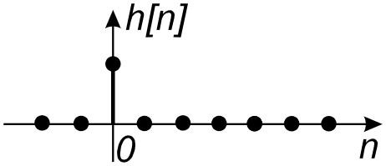
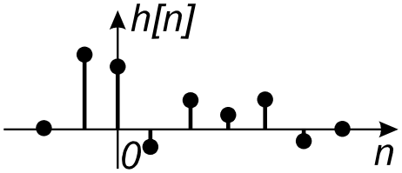
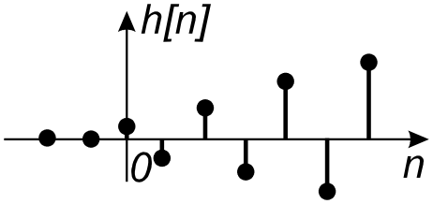
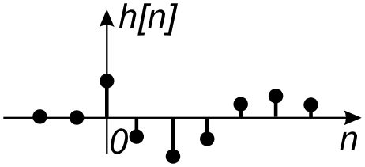
- OBLICI ODZIVA NA IMPULS I SVOJSTVA LTI
Svojstva LTI i oblik impulsnog odziva
  bez memorije:
  nekauzalan, starta prije pobude
  nestabilan,
  izlaz se raspiruje
  stabilan, kauzalan, s memorijom:

Slide 13

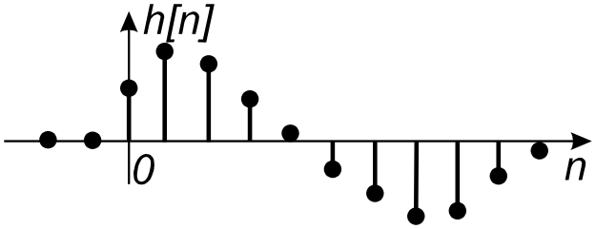
PRIMJER IMPULSNOG ODZIVA
Odziv rekurzivnog filtra aritmetički:
  zadan:
  uvrstimo
  slijedi
  izračunamo niz izlaza: 1 1,5 1,4 ...

Slide 14
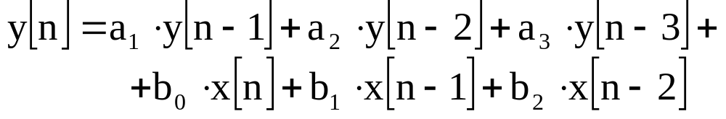
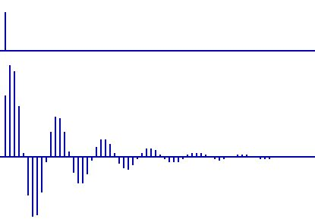
PRIMJER IMPULSNOG ODZIVA
Odziv rekurzivnog filtra programom:
  zadan:
  program 4:
  parametri:
  1.5, –0.85, 0 i
  1, 0, 0
  stabilan,
  kauzalan,
  uočavamo prirodnu
  frekvenciju

Slide 15
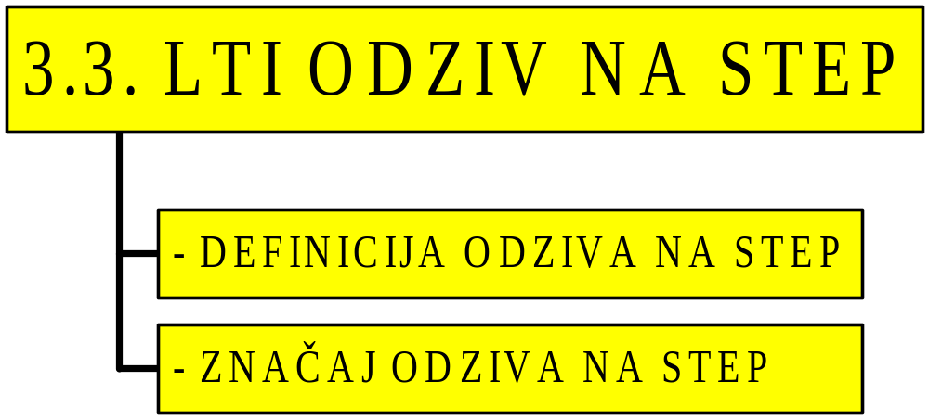

Slide 16
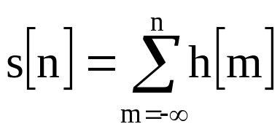

- DEFINICIJA ODZIVA NA STEP
Ispitujemo odziv LTI na step
  ako je step u[n] pomična suma impulsa,
  odziv na step s[n] je pomična suma jediničnih odziva
  a h[n] je diferencija prvog reda od s[n]

Slide 17
- ZNAČAJ ODZIVA NA STEP
Ispitujemo odziv LTI na step
  odziv na step daje istu informaciju kao odziv na impuls
  step kao pobuda je čest signal, formira niz impulsa
  često se koristi u automatskoj regulaciji
  za ispitivanje regulatora
  jasno prikazuje istosmjerni odziv sustava
  moguće primijeniti kao osnovu za konvoluciju,
  iako je odziv na impuls mnogo češće u uporabi
  program 4: preurediti tako da popuni
  pobudno polje jedinicama

Slide 18
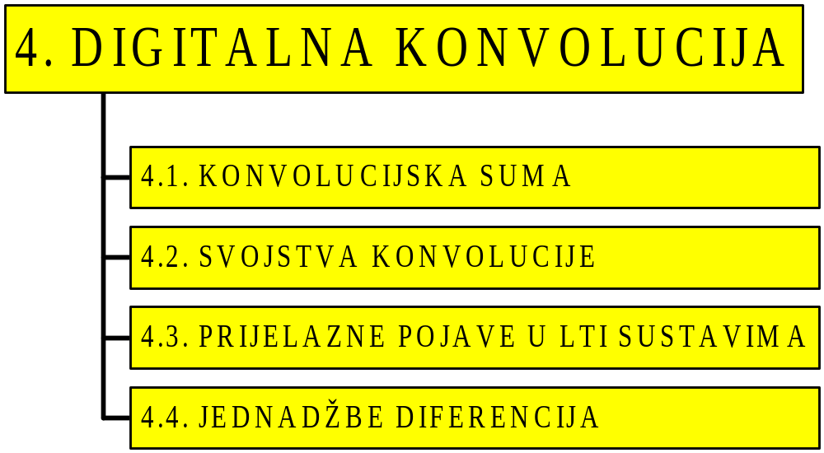

Slide 19
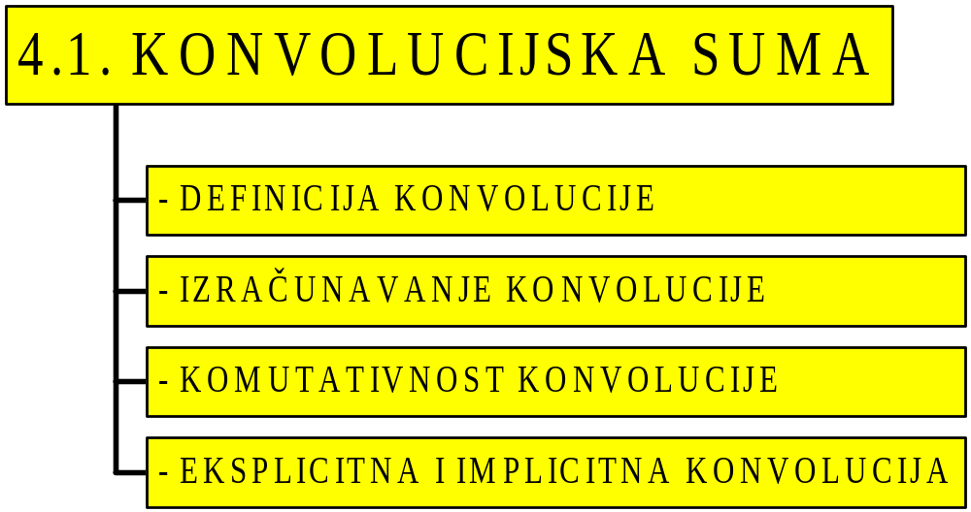

Slide 20
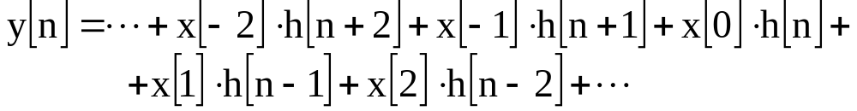
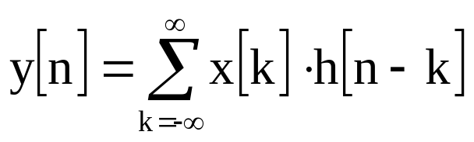
- DEFINICIJA KONVOLUCIJE
Odziv LTI kao suma jediničnih odziva
  ulazni signal je niz impulsa
  svaki ulazni impuls generira svoj odziv h[n] pomaknut prema vremenu ulaznog impulsa
  neki izlaz y[n] je suma komponenti odziva
  svih dotadašnjih pobuda u tom trenutku
  to je konvolucijska suma

Slide 21
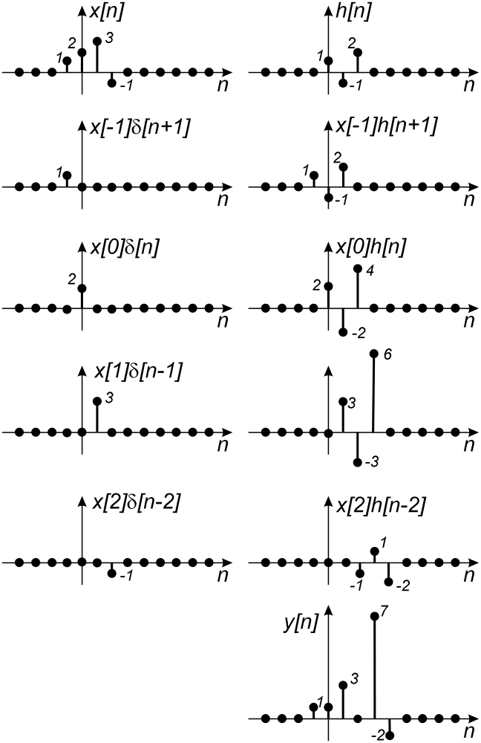

Slide 22
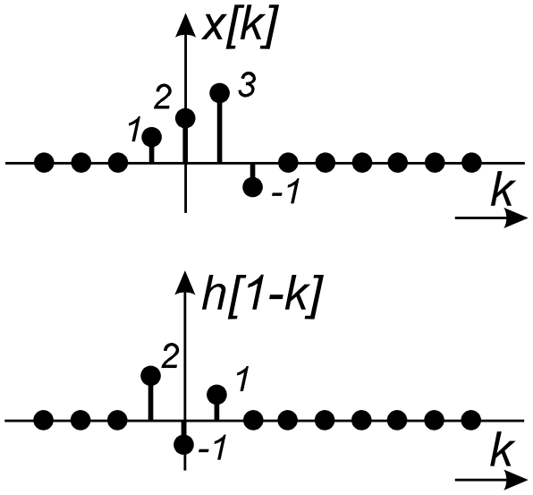
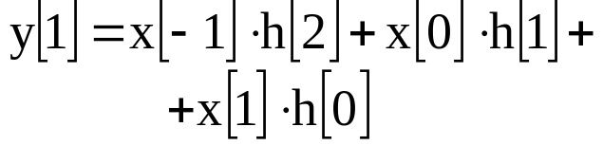
- IZRAČUNAVANJE KONVOLUCIJE
Analiziramo konvoluciju i izračunamo y[n]
  polazimo od
  konvolucijske sume
  izračunamo y[1]=3
  to je kao da smo odziv
  okrenuli naopako
  od trenutka izlaza
  i nakon toga zbrojili umnoške

Slide 23
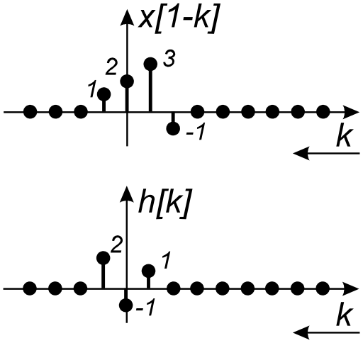
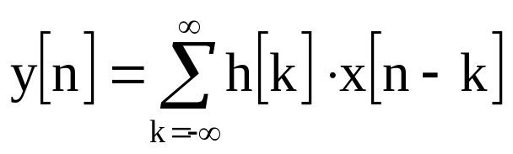
IZRAČUNAVANJE KONVOLUCIJE
Efekt filtriranja
  vrijednost y[n] je suma impulsa pobude
  pomnoženih sa impulsima odziva uzetog unatrag
  to je filtar gdje je obrnuti odziv zapravo skup
  težinskih faktora filtra
  sumaciju možemo obaviti
  s desna na lijevo
  uvijek odziv crtamo obrnuto

Slide 24

- KOMUTATIVNOST KONVOLUCIJE
Dvije formule za konvoluciju
  x[n] i h[n] su zamijenili mjesta
  konvolucija je komutativna, simbol *
  signali i odzivi su ravnopravni
  izlaz je isti ako imamo pobudu h[n] i odziv x[n]

Slide 25
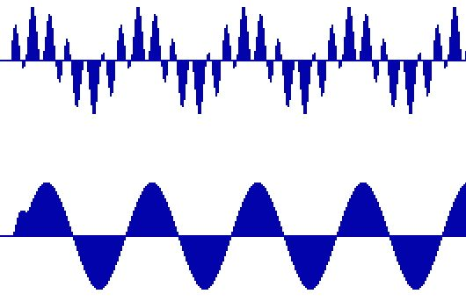
PRIMJER KONVOLUCIJE
Program 5
  izračunava eksplicitnu konvoluciju
  popuniti polja x pobudom i h odzivom
  u primjeru se filtrira signal od dvije komponente
  uočavamo prijelaznu pojavu zbog naglog početka pobude

Slide 26
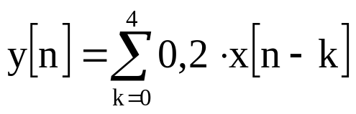
- EKSPLICITNA I IMPLICITNA KONVOLUCIJA
Optimizacija računanja
  računamo konvolucijsku sumu
  to je eksplicitna konvolucija
  jednostavni filtar s usrednjavanjem
  možemo efikasno računati
  rekurzivnom formulom
  to je implicitna konvolucija
  za neke sustave nije moguće pronaći rekurzivnu formulu

Slide 27
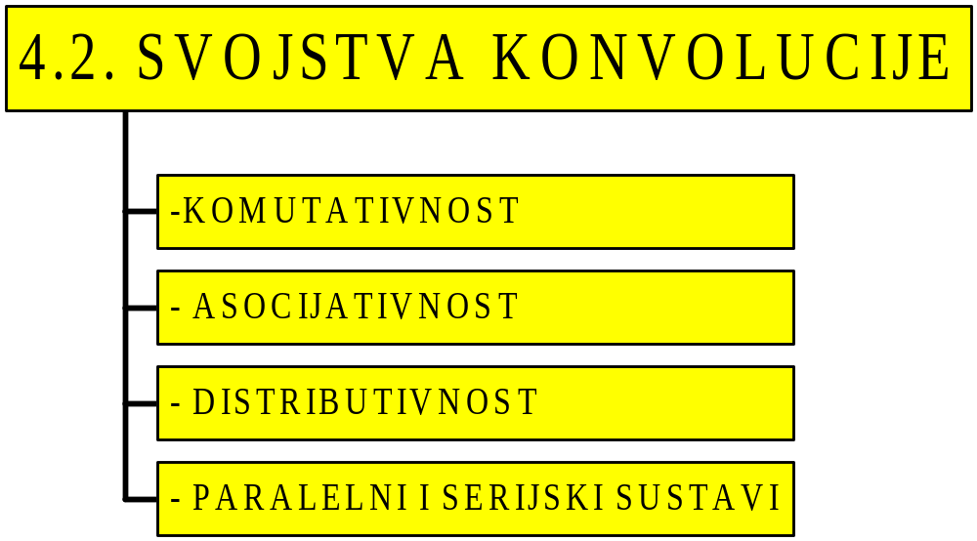

Slide 28
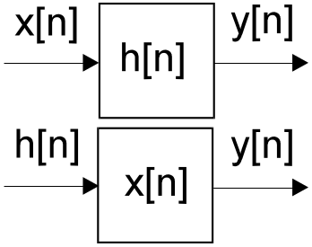
- KOMUTATIVNOST KONVOLUCIJE
Pokazana je ranije
  x[n] i h[n] su zamijenili mjesta
  konvolucija je komutativna, simbol *
  signali i odzivi su ravnopravni
  izlaz je isti ako imamo
  pobudu h[n] i odziv x[n]

Slide 29

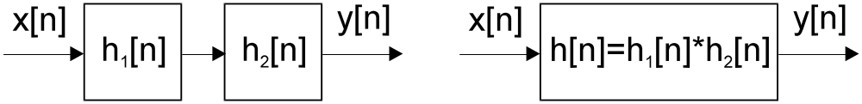
- ASOCIJATIVNOST KONVOLUCIJE
Konvolucija je asocijativna
  svejedno je kako se grupiraju članovi konvolucije
  znači da se dva serijska sustava mogu zamijeniti jednim
  ukupni impulsni odziv jednak je konvoluciji odziva:

Slide 30
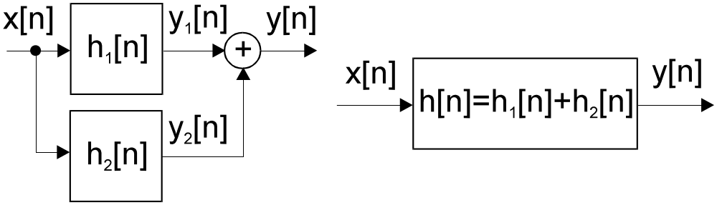

- DISTRIBUTIVNOST KONVOLUCIJE
Konvolucija je distributivna
  obzirom na superpoziciju vrijedi
  znači da se dva paralelna sustava mogu zamijeniti jednim
  ukupni impulsni odziv jednak je sumi odziva:

Slide 31
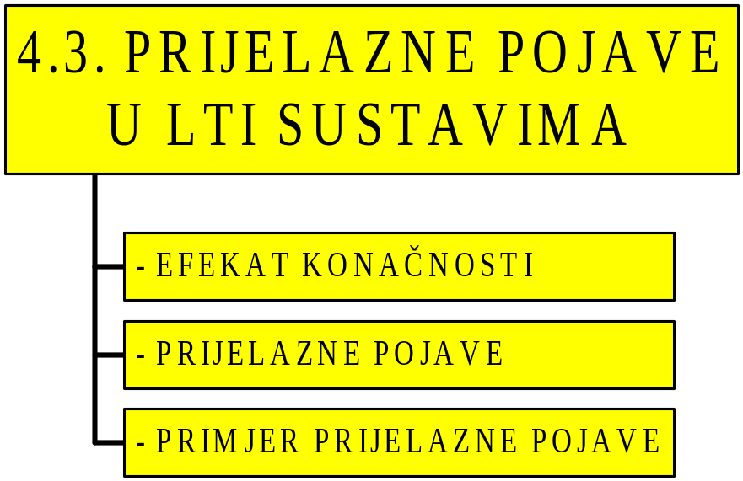

Slide 32
- EFEKT KONAČNOSTI
LTI i signali su konačnog trajanja
  LTI je uključen u nekom trenutku,
  a nakon toga je isključen
  U trenutku uključenja memorija je prazna
  Signal započne u nekom trenutku, a nakon toga nestane
  Ako prije ranije bilo signala,
  kod uključenja signala je memorija LTI prazna
  Kod isključenja signala memorija LTI je puna,
  pa LTI generira izlazni signal dok se memorija ne isprazni

Slide 33
- PRIJELAZNE POJAVE
Konačnost uzrokuje prijelazne pojave
  Početna prijelazna pojava
    nastaje kod uključenja signala, kad je memorija LTI prazna
    traje dok se memorija LTI ne napuni, a to je vrijeme trajanja odziva
  Završna prijelazna pojava
    nastaje kod isključenja signala, a memorija LTI je puna
    traje dok se memorija LTI ne isprazni,
    a to je vrijeme trajanja odziva
  Posljedica prijelaznih pojava:
    početna pojava može zamaskirati stvarno ponašanje sustava
    završna pojava može utjecati na odziv slijedećeg signala
    prijelazna pojava je karakteristika sustava

Slide 34
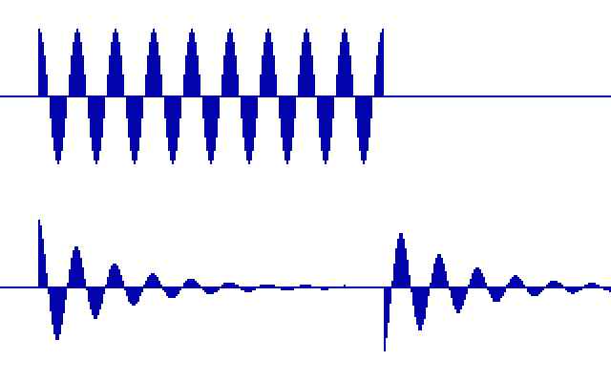
- PRIMJER PRIJELAZNE POJAVE
Notch filtar
  Program 6: signal 50Hz započne pa prestane

Slide 35
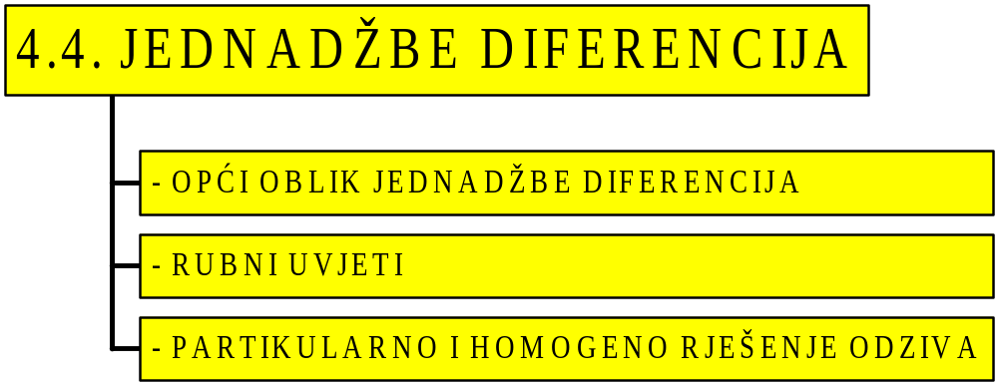

Slide 36
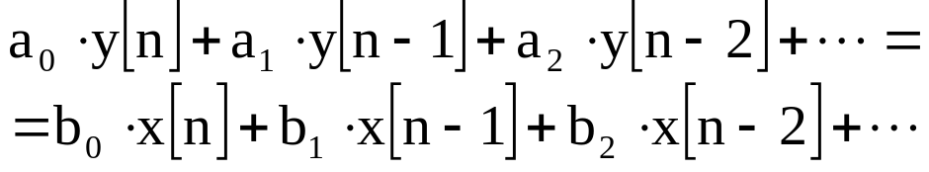
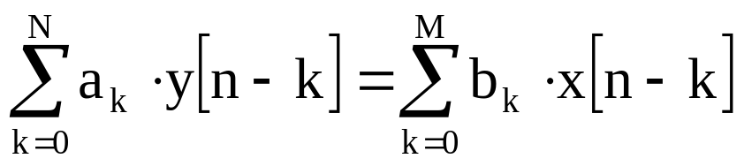
- OPĆI OBLIK JEDNADŽBE DIFERENCIJA
Rekurzivni i nerekurzivni članovi:
  Formule koje smo susretali su oblika:
  ili generalno
  odnosno sustav
  reda N:

Slide 37
- RUBNI UVJETI
Pretpostavke o početku rada LTI:
  Jednadžba diferencija u potpunosti definira sustav
  Potrebne su dodatne informacije:
    da li su svi rekurzivni članovi jednaki nuli
    odnosno da li je memorija prazna
  To su rubni uvjeti
  U situaciji da postoje zaostali podaci prethodnog odziva
    utjecaj je nadalje ovisan o karakteristici sustava

Slide 38
- PARTIKULARNO I HOMOGENO
RJEŠENJE ODZIVA
Generalno promatramo odziv LTI:
  Dio odziva koji nastaje dominantno kao svojstvo LTI
    zaostaci prethodnog signala, nakon njegovog završetka
    početna prijelazna pojava nakon početka novog signala
  Dijelimo odziv na dvije komponente:
    partikularno rješenje, ovisi o ulaznom signalu
    homogeno rješenje, ovisi o LTI
    potpuni odziv je suma ta dva odziva

Slide 39
- PARTIKULARNO I HOMOGENO RJEŠENJE
PARTIKULARNO RJEŠENJE:
  Odziv stacionarnog stanje
  Sadrži frekvencije kao ulazni signal (svojstvo LTI)
HOMOGENO RJEŠENJE:
  Odziv prijelazne pojave i zaostatka signala
  Određen je svojstvima LTI
  Sadrži karakterističnu frekvenciju LTI
KONVOLUCIJA:
  Kombinira homogeno i partikularno rješenje,
  nije ih lako razlikovati

